Slide 1



Giảm tải

Slide 2
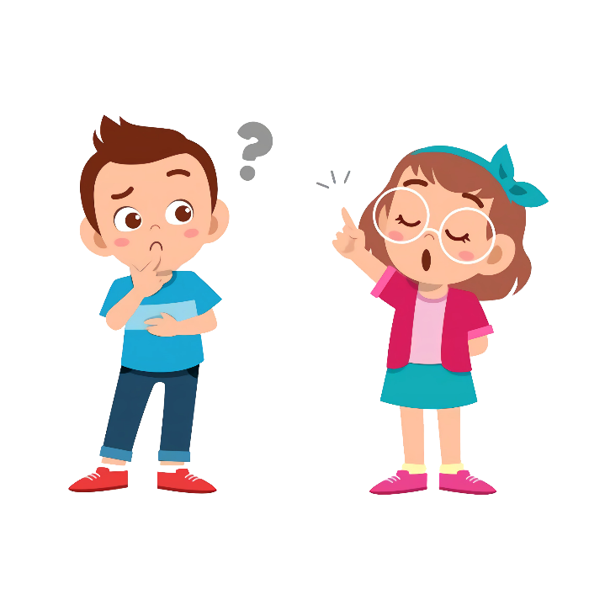
Để thể hiện mối quan hệ tương phản giữa hai vế câu ghép, ta có thể nối chung bằng 1 quan hệ từ hoặc cặp quan hệ từ nào?
Để thể hiện mối quan hệ tương phản giữa hai vế câu ghép, ta có thể nối chúng bằng
- Một quan hệ từ: tuy, dù, mặc dù, nhưng…
- Hoặc một cặp quan hệ từ: tuy … nhưng; mặc dù … nhưng; dù … nhưng

Slide 3
Đặt một câu ghép thể hiện quan hệ tương phản?
Tuy nhà nghèo nhưng bạn Quang luôn đạt học sinh giỏi trong nhiều năm học.

Slide 4


Slide 5
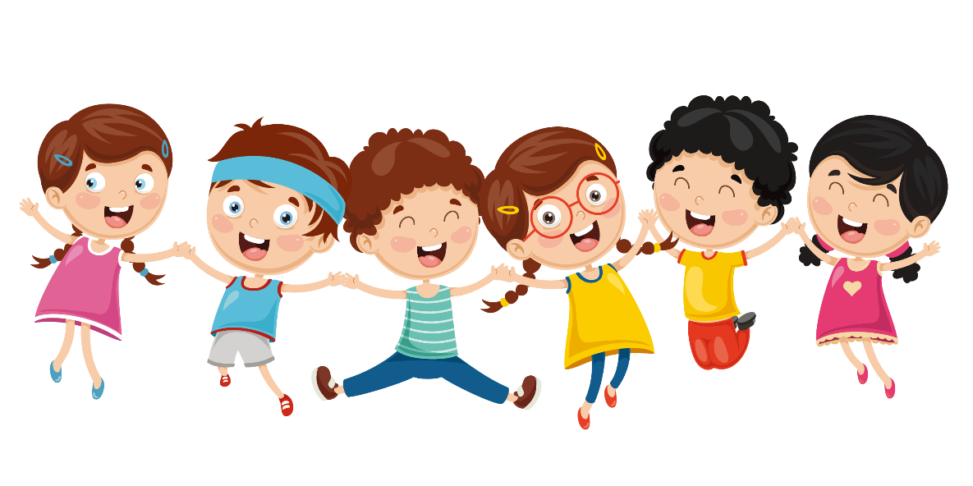
Mở rộng vốn từ
Trật tự - An ninh

Slide 6


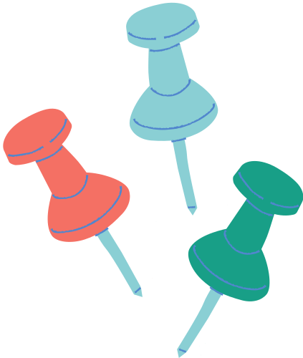
MỤC TIÊU
Hiểu nghĩa các từ:
trật tự, an ninh
Làm được bài tập

Slide 7



Câu 1:
Dòng nào dưới đây nêu đúng nghĩa của từ trật tự ?
Trạng thái bình yên, không có chiến tranh.
Trạng thái yên ổn, bình lặng, không ồn ào.
Tình trạng ổn định, có tổ chức, có kỉ luật.

Slide 8
Câu 2:
Tìm những từ ngữ liên quan tới việc giữ gìn trật tự, an toàn giao thông có trong đoạn văn sau:
Theo báo cáo của Phòng cảnh sát giao thông thành phố, trung bình mỗi đêm có 1 vụ tai nạn và 4 vụ va chạm giao thông. Phần lớn các tai nạn giao thông xảy ra do vi phạm quy định về tốc độ, thiết bị kém an toàn. Ngoài ra, việc lấn chiếm lòng đường, vỉa hè mở hàng quán, đổ vật liệu xây dựng cũng gây ảnh hưởng rất lớn tới trật tự và an toàn giao thông.
Theo báo AN NINH THỦ ĐÔ

Slide 9
Câu 2:
Lực lượng bảo vệ trật tự, an toàn giao thông:
cảnh sát giao thông
Hiện tượng trái ngược với trật tự, an toàn giao thông:
tai nạn
tai nạn giao thông
va chạm giao thông
Nguyên nhân gây tai nạn giao thông:
vi phạm quy định tốc độ
thiết bị kém an toàn
lấn chiếm lòng đường và vỉa hè.

Slide 10
Câu 3:
Tìm trong mẩu chuyện vui dưới đây những từ ngữ chỉ người, sự vật, sự việc liên quan đến bảo vệ trật tự, an ninh :
Lí do
Hai bệnh nhân nằm chung một phòng làm quen với nhau.
Một anh nói : "Tôi là cảnh sát giữ trật tự trong trận bóng chiều qua. Trọng tài bắt tệ quá. Bọn hu-li-gân quậy phá quá chừng, khiến tôi phải vào đây. Thế còn anh, tại sao anh lại bị thương nặng như thế ?"
Anh kia băng bó khắp người, thều thào trả lời : "Tôi bị bọn càn quấy hành hung. Vì chính tôi là trọng tài trận bóng chiều qua !"
Theo TRUYỆN VUI NƯỚC NGOÀI

Slide 11

Câu 3:
Lí do
Hai bệnh nhân nằm chung một phòng làm quen với nhau.
Một anh nói : "Tôi là cảnh sát giữ trật tự trong trận bóng chiều qua. Trọng tài bắt tệ quá. Bọn hu-li-gân quậy phá quá chừng, khiến tôi phải vào đây. Thế còn anh, tại sao anh lại bị thương nặng như thế ?"
Anh kia băng bó khắp người, thều thào trả lời : "Tôi bị bọn càn quấy hành hung. Vì chính tôi là trọng tài trận bóng chiều qua !"
Theo TRUYỆN VUI NƯỚC NGOÀI
Những từ ngữ chỉ người liên quan đến trật tự, an ninh: cảnh sát, trọng tài, bọn càn quấy, bọn hu-li-gân
Những từ ngữ chỉ sự việc, hiện tượng liên quan đến trật tự, an ninh: giữ trật tự, quậy phá, hành hung, bị thương

Slide 12


Slide 13

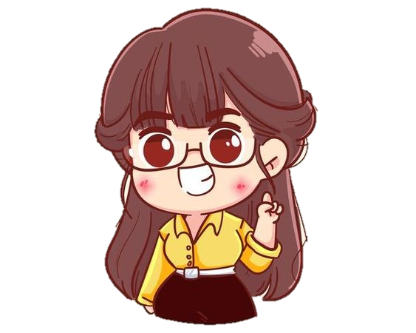
Trật tự nghĩa là gì?
Tình trạng ổn định, có tổ chức, có kỉ luật.

Slide 14
DẶN DÒ
Xem lại các bài tập
Chuẩn bị:
Nối các vế câu ghép bằng quan hệ từ

Slide 15
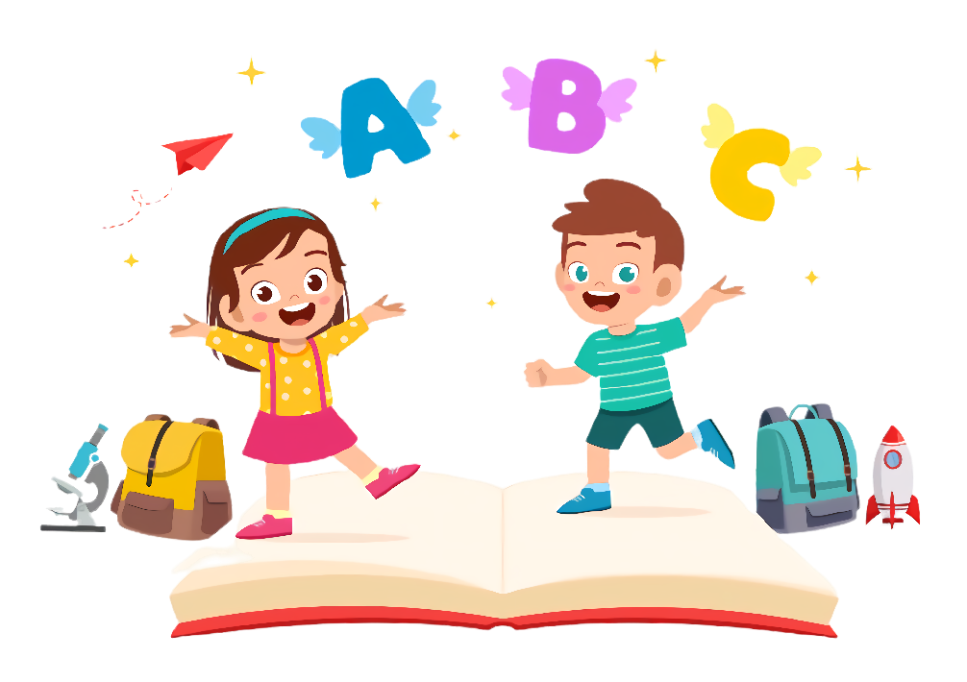
TẠM BIỆT
VÀ HẸN GẶP LẠI

